Slide 1

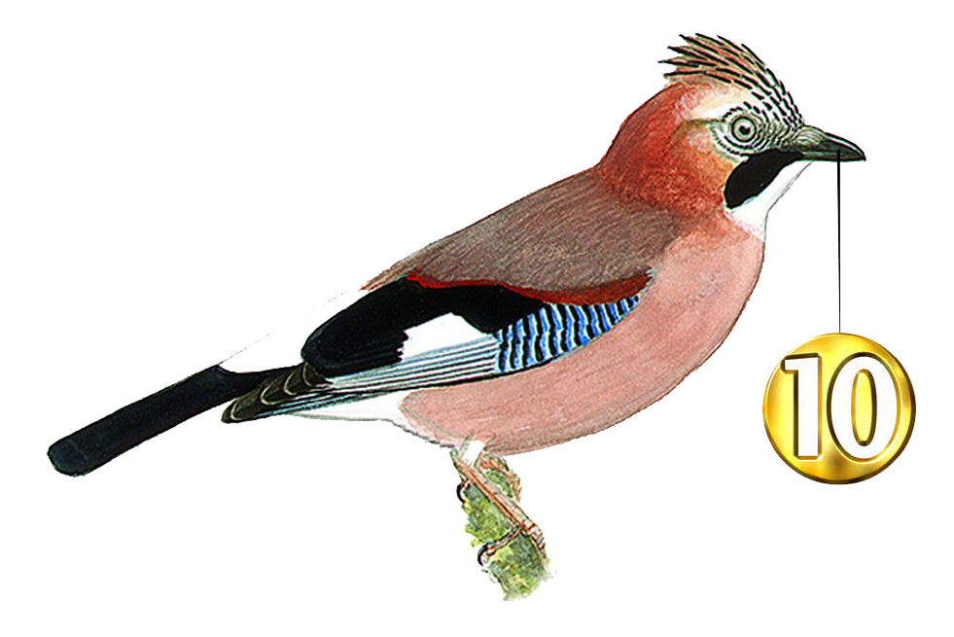

Anticorps anti-TRIM21: applications cliniques (?)
GEAI 2018
Pr Thierry VINCENT
Département d’Immunologie
CHU de Montpellier

Slide 2
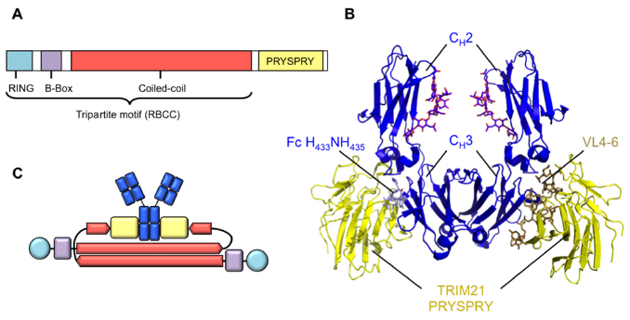
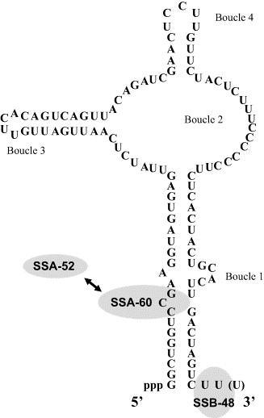
TRIM21
Ro/SSA-60
B30.2
???
W.A. McEwan Antibodies 2016,5 p21
➔ Famille Triparite Motif (TRIM)
➔ Chr 11
Pas de site de liaison à l’ARN
Cytoplasmique (+- nucléaire)
Immunité innée
➔ + hY-RNA = RNP
➔ Chr 1
Site de liaison à l’ARN
Nucléaire (+- cytoplasmique)
réplication chromosomique + RNA processing
Notes:
- Molecular architecture of TRIM21. (A) TRIM21 contains a tripartite or RBCC motif, bearing an N‐terminal RING domain, a B‐Box and a coiled‐coil domain, which consists of heptad and hendecad repeats that form an extended helical structure. TRIM21 bears an additional C‐terminal PRYSPRY domain responsible for binding IgG Fc; (B) Crystal structure of IgG Fc (blue) complexed to TRIM21 PRYSPRY domain (yellow). The H433N434H435 motif in CH3 is accommodated in the PRYSPRY binding pocket created by variable loops (VL) 4, 5 and 6. PDB: 2IWG; (C) Predicted domain organisation of TRIM21 dimers. N‐terminal RING and B‐Box domains are held at opposing ends of the assembly due to anti‐parallel association of the coiled‐coil domains. PRYSPRY domains are predicted to be held centrally.
Famille TRIM = 75 membres (au moins) répartis en 2 groupes selon leur extrémité cTerminale,
- Ro60: Complexe ribonucléoprotéique avec l’un des quatre ARN cytoplasmique non codant produit par l’ARN polymérase III (hYRNA 1,3,4,5) + Ro60 qui se fixe à l’ARN par liaison covalente et SSB (48 kDa) qui se lie à la partie 3’ de l’ARN

Slide 3
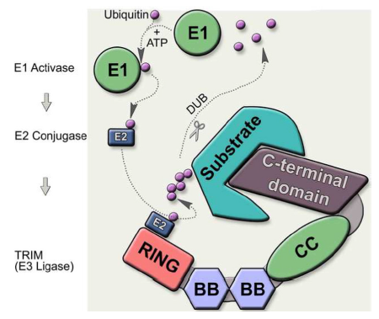
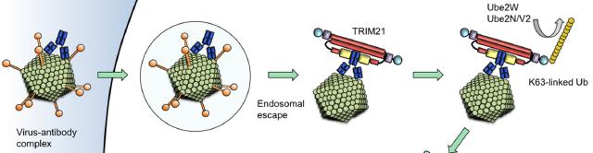



Fonctions de TRIM21
E3 ligase
ubiquitinylation
Dégradation / protéasome
Récepteur du Fc des Ig
Dégradation de protéines endogènes
Régulation cytokines inflammatoires
Dégradation de particules virales (ADIN)
Immunité innée
Notes:
Model of TRIM E3-ubiquitin ligase function.Ubiquitin conjugation requires an E1-activating enzyme in the presence of ATP and mono-ubiquitin. The E2-conjugating enzyme then forms an intermediate thioester with ubiquitin. TRIMs act as E3 ligases and confer specificity to the reaction. TRIMs recognize the E2 through theRINGdomain and interact with the substrate, in general, through the C-terminal region. Deubiquitinases (DUB) hydrolyze poly-ubiquitin chains that are then recycled.
ADIN = Ab dependant intracellular neutralisation

Slide 4
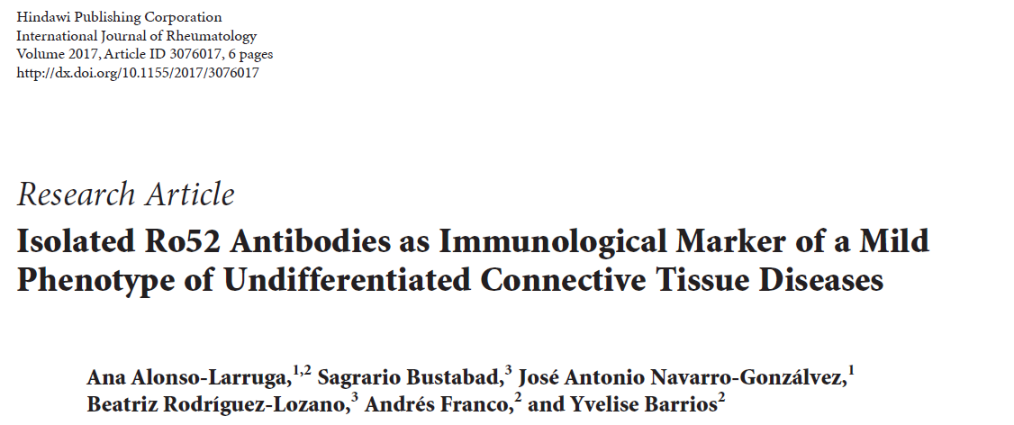
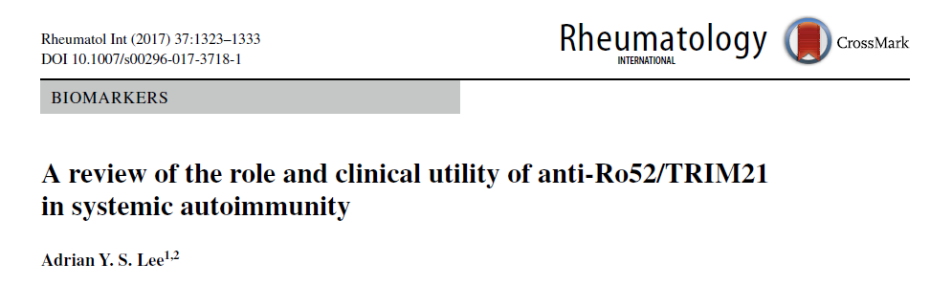

Slide 5
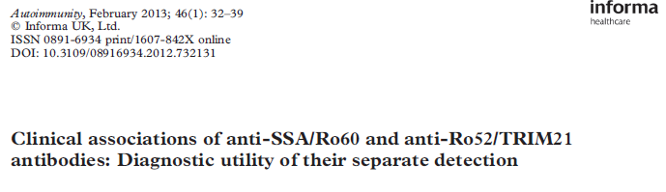
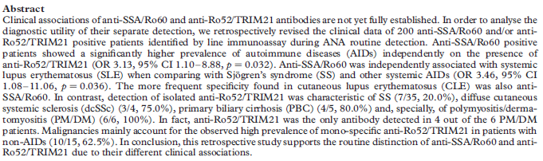

Slide 6
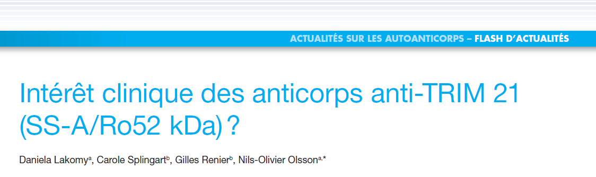


Slide 7
Intérêt diagnostique ??
2 questions :
Intérêt pronostique ??

Slide 8
Pathologies associées à la présence des anti-TRIM21
 | anti-TRIM21 associés (74-79) | anti-TRIM21 isolés (21-26)
LES | 25% (21-30) | 8% (7-10)
S Gougerot Sjögren | 30% (26-34) | 15% (10-20)
Sclérodermies systémiques | 14% (11-17) | 5% (3-7)
Connectivite mixte | 9% | 1%
Myopathies inflammatoires | 40% (35-45) | 9% (8-10)
PR | 3% (1-6) | 8% (4-13)
Hépathopathies auto-immunes | 17% | 9% (7-12)
Virose (HBV, HCV, HIV) |  | 8% (6-12)
Cancer |  | 17% (17-18)
Notes:
Remarque: IFNa souvent pour ttt un Kc ou une hépatite

Slide 9
Prévalences des anti-TRIM21
et
Phénotypes cliniques associés
 | Prévalence des anti-TRIM21 | Phénotype clinique
LES | 34% (27-42) | IgG (corrélation activité)  GB
S Gougerot Sjögren | 56% (37-75)
Sclérodermies systémiques | 28% (21-36) | PID (?) HTAP (?)  Survie (?)
Connectivite mixte | 29% |  PID (?)
Myopathies inflammatoires | 29% (20-37) | Sévérité PID (?) HTAP (?) Kc  survie
HAI | 40% (35-45) |  Sévérité
CBP | 37% (28-46) |  Sévérité

Slide 10
Novembre 2016 ➔ novembre 2017
8340 AAN
➔ 3830 AAN ≥ 1/160 (HEp2 Kallestad – Biorad)
➔ 735 ENA positifs (ENAscreen Bioflash – Werfen)
338 anti-TRIM 21 positifs (9% des AAN+ et 46% des ENA)
= Ac le plus fréquent après les anti-SSA 60 (57%)
➔ Correspondants à 243 patients
anti-TRIM 21 isolés: 32 patients = 13,2%
➔ anti-TRIM 21 associés: 211 patients = 86,8 %
Notes:
les anti-TRIM21 étaient retrouvés dans 47,5% des échantillons, faisant d’eux les anticorps les plus fréquemment retrouvés juste derrière les anticorps anti-SSA60 (57,6%).

Slide 11
Auto-anticorps associés aux Ac anti-TRIM 21

Slide 12
Anti-TRIM 21 associés (87%)
Anti-TRIM 21 isolés (13%)
- thyroïdite, diabète, SEP, vascularite à ANCA, myasthénie…
- cirrhose OH, embolie pulmonaire, dépression, sarcoïdose…
Autres :

Slide 13
Corrélation anti-TRIM 21 / anti-ADNn
Corrélation anti-TRIM 21 / SLEDAI
(b)

Slide 14
Conclusion
* Anticorps fréquents
* TRIM21 ≠ SSA60
➔ Détections séparées
* Associés chez 75% (SSA 60, -SSB, -ADN) / Isolés chez 25% des patients
* Intérêt diagnostique ?
➔ Aucun !!!
* Intérêt pronostique ?
Sévérité : SSc, IIM, CBP
HTAP / PID : SSc, IIM, MCTD
Kc ?
+ BAV congénital (1-2%)
* Intérêt physiopathologique ?
Dérive épitopique / SSA60
Inhibition de l’activité E3 ligase
    Dérégulation cytokinique (IFN…)
    Inflammation (Th1/Th17)
Notes:
BAV congénital: seules 1-2% de BAV et seulement 12-20% de récidive sur l’enfant suivant ➔ rôle +++ d’autres cofacteurs ➔ VPP très faible

